Slide 1
PERANTI KELUARAN
Pemateri : Ferza Reyaldi (09021281924060)

Slide 2
DEFINISI PERANTI KELUARAN

Slide 3
PERANTI KELUARAN
peranti yang dapat menampilkan hasil pengolahan, hasil pemasukan data atau perintah pada computer.

Slide 4
JENIS-JENIS PERANTI KELUARAN

Slide 5
SOFTCOPY
Monitor
Audio
HARDCOPY
Printer
Plotter
Computer Output Microfilm (COM)

Slide 6
MONITOR

Slide 7
Besaran pada Monitor
Ukuran Monitor
Resolusi Monitor
Ukuran resolusi ditentukan oleh jumlah pixel (berasal dari picture element), yang merupakan titik terkecil penghasilan tampilan di layar. Semakin tinggi resulusinya, semakin bagus kualitas tampilan monitor.
Dot Pitch (dp)
Dot pitch menunjukkan jarak antara dua pixel. Semakin dekat jaraknya, maka gambar pada monitor akan semakin halus. Sebagai contoh 28dp berarti jarak antara dua pixel adalah 28/100mm.
Kecepatan Refresh
Kecepatan refresh menunjukkan jumlah pelayaran ulang pixel per detik, sehingga tampilan pixel tetap jelas. Semakin tinggi kecepatan refresh, maka tampilan dilayar akan terlihat lebih nyata. Kecepatan refresh dinyatakan dalam besaran hertz.
Kedalaman Warna (Color Depth)
Jumlah bit yang dipergunakan untuk menyimpan ketentuan tentang sebuah pixel, menentukan banyaknya variasi warna yang dapat dihasilkan oleh sebuah monitor.

Slide 8
Jenis-Jenis Monitor
CRT (Cathode Ray Tube)
Flat panel display
LCD
LED
Plasma

Slide 9

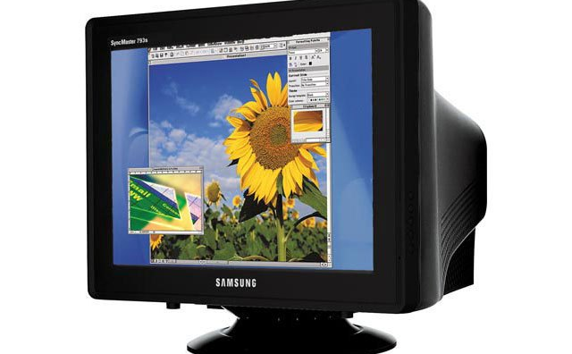
CRT merupakan monitor tabung dimana terdapat tabung yang berisi elektron segingga bisa digunakan untuk melihat gambar dan juga menciptakan gambar.
CRT (Cathode Ray Tube)

Slide 10
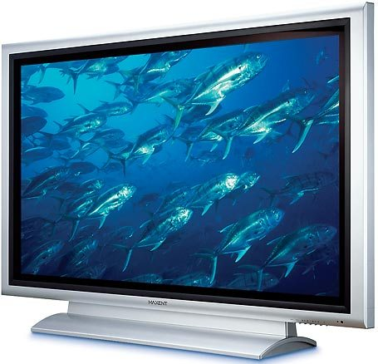
Monitor plasma merupakan monitor yang disetiap pixel yang berada di layar diterangi oleh plasma atau gas seperti lampu neon yang berukuran kecil.
PLASMA

Slide 11
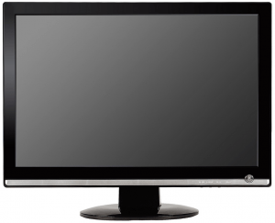
LCD atau Liquid Crystal Display merupakan monitor yang memiliki bahan kristal cair yang terdiri dari piksel yang cukup banyak. Pada monitor LCD, titik cahaya yang ada didalamnya tidak bisa memancarkan cahaya. Cahaya pada monitor ini berasal dari lampu neon putih yang ada di belakang kristal.
LCD

Slide 12
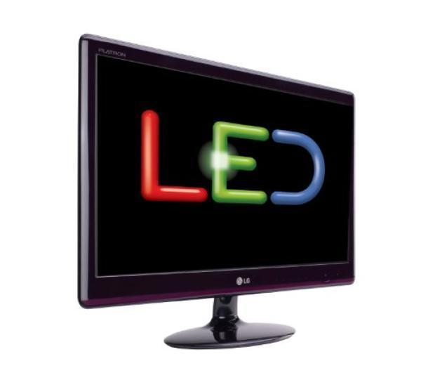
Monitor LED dapat dianggap sebagai sebuah monitor yang merupakan hasil penyempurnaan atau pengembangan dari monitor LCD. Kualitas warnanya cenderung lebih baik dan juga varian warnanya lebih banyak.
LED

Slide 13
AUDIO

Slide 14
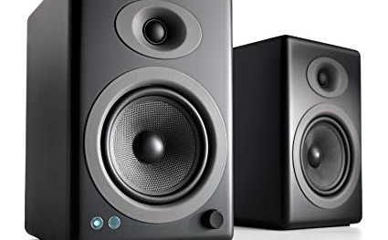
“Peranti audio dapat menghasilkan suara digital hingga musik. Peranti ini memerlukan kartu suara, perangkat lunak dan speaker. Melalui teknologi ini dimungkinkan untuk mengkonversi suatu teks menjadi suara. “
Contoh : Speaker

Slide 15
PLOTTER

Slide 16
Peranti keluaran yang dapat menghasilkan grafik atau gambar dengan kualitas tinggi dan berwarna. Plotter sering kali digunakan untuk membuat peta, gambar-gambar arsitektur ataupun ilustrasi tiga dimensi yang biasanya berukuran terlalu besar bagi printer.
Berdasarkan prinsip kerjanya, jenis Peranti plotter berupa:
Ploter pena
Ploter elektrostatis
Ploter thermal
Berdasarkan perkembangannya, jenis Peranti plotter berupa:
Ploter pemotong
Ploter format lebar

Slide 17
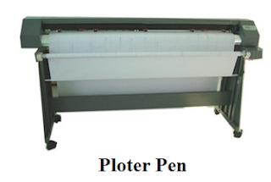
Digunakan dengan cara kerja menggunakan media seperti halnya pena yang satu atau beberapa, yang mana pena tersebut memiliki warna-warna yang telah diberi.
Digunakan untuk mencetak kedalam bentuk kertas atau juga dapat digunakan untuk mencetak dalam bentuk plastic yang transparan.”
Plotter Pena

Slide 18
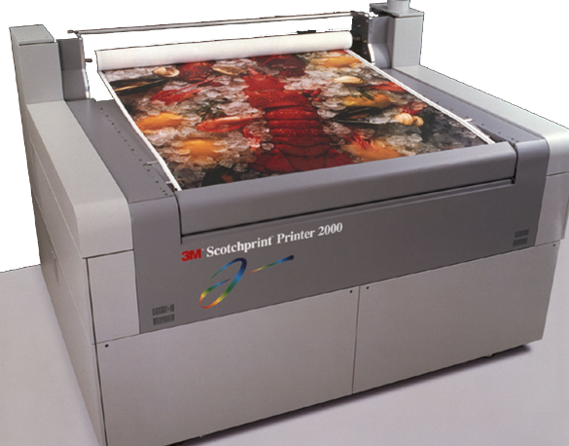
Pada jenis plotter yang satu ini kertas diletakkan pada sebuah tempat datar seperti meja, lalu hasil cetakannya dibuat dengan prinsip kerja seperti mesin fotocopy yaitu dengan memberi tegangan listrik pada kertas. Lalu dengan tegangan listrik tersebut maka akan menarik tinta untuk melekat pada kertas. Tinta tersebut kemudian dicairkan dengan pemanasan.
Untuk ukuran kualitas , plotter elektrostatis tidak sebagus plotter pena,tetapi kecepatannya lebih tinggi dibandingkan dengan plotter pena.
Plotter Elektrostatis

Slide 19
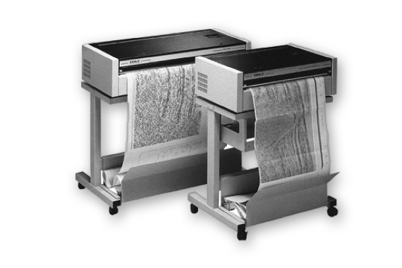
Bekerja dengan cara menggunakan suatu pin yang mana pin tersebut akan dibentuk secara elektronis yang berguna untuk memanaskan pin yang kemudian pin tersebut akan diletakkan kembali pada sebuah media yang mudah terkena panas, lalu dari proses itulah akan terbentuk sebuah gambar.
Plotter Thermal

Slide 20
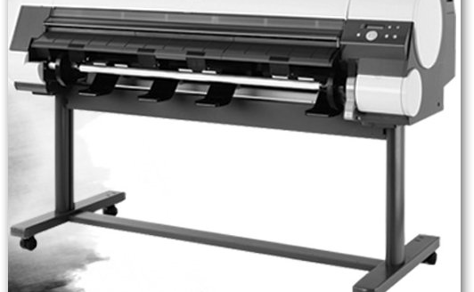
Plotter jenis ini berfungsi untuk memotong vinyl, karet, gabus, dll. Ploter ini biasanya digunakan pada industri sepatu atau industri pakaian untuk membuat pola sekaligus memotongnya.
Pemanfaatannya dapat digunakan pada industri sepatu atau industri pakaian, dimana plotter ini berguna untuk memotong pola atau bahan sekaligus.
Plotter Pemotong

Slide 21
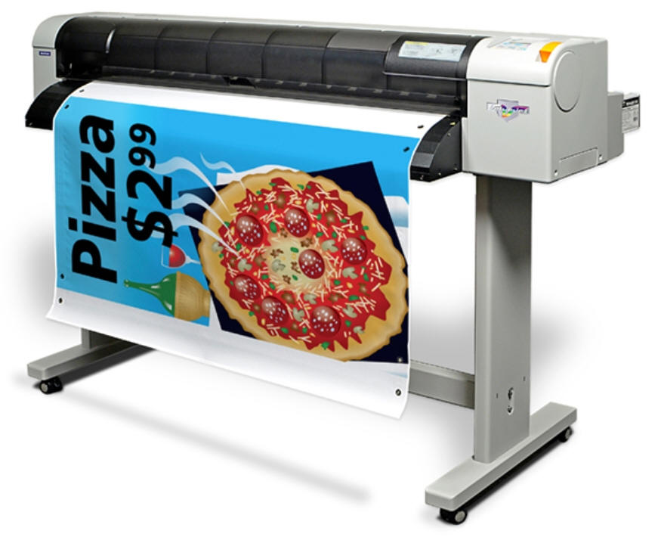
Plotter format lebar biasanya digunakan oleh perusahaan grafis karena plotter ini mampu membuat cetakan berwarna yang sangat lebar. Sehingga banyak di pakai oleh seniman grafis. Teknologi yang digunakan pada plotter ini dapat menyerupai printer ink-jet ataupun plotter thermal.
Plotter Format Lebar

Slide 22
PRINTER

Slide 23
Peranti yang biasa digunakan untuk membuat cetakan pada kertas. Berdasarkan teknologi pencetakannya.
Printer biasanya dikelompokkan menjadi:
Impact
Thermal
Ink-jet
Laser
Multifungsi

Slide 24
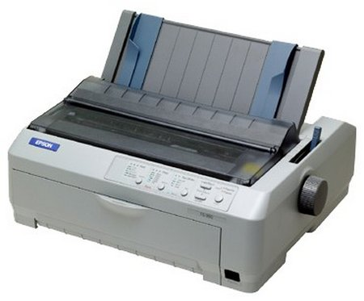
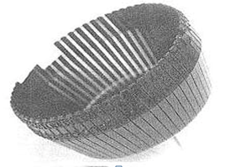
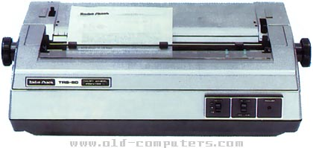
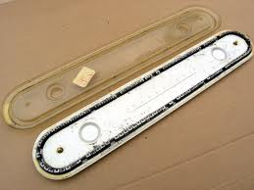
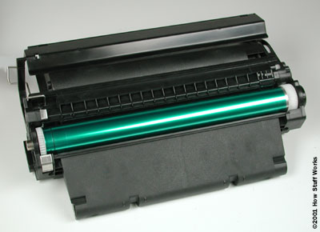
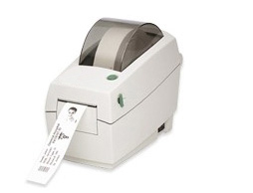
Printer Impact
mpact printer (printer impact) adalah jenis printer yang memaksa print heads untuk mentransfer tinta ke media cetak dengan cara print heads menekan tinta sampai menyentuh kertas, mirip dengan cara kerja mesin tik. Impact printer menggunakan print heads yang berisi sejumlah pin metal.
Printer Dot-Matrix
Daisy Wheel Printer
Thimble Printer
Chain Printer
Drum Printer
Band Printer

Slide 25
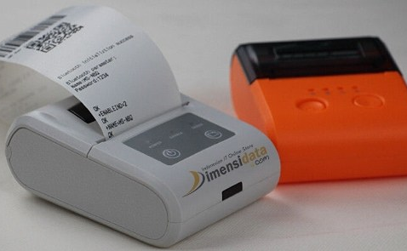
Printer thermal adalah jenis printer yang menggunakan proses cetak dengan teknologi pemanas untuk mengaktifkan tinta.
Printer Thermal

Slide 26
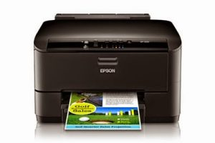
Printer ini menyemprotkan tinta ke atas kertas untuk membentuk gambar. Hal ini terjadi dikarenakan ada sebuah plat magnet yang langsung mengalirkan tinta ke atas kertas sesuai dengan pola yang diinginkan.
Printer InkJet

Slide 27
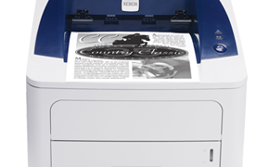
Dalam sistem Printer Laser, output digital atau file yang ada pada komputer yang akan dicetak akan diubah menjadi pulsa sinar laser kemudian akan ditembakkan pada suatu drum yang respon terhadap sinar oaser yang dipantulkan. Kemudian bayangan yang ditangkap oleh drum ini akan dikirim ke kerfas dengan proses yang sama seperti pada mesin fotokopi.
Printer Laser

Slide 28
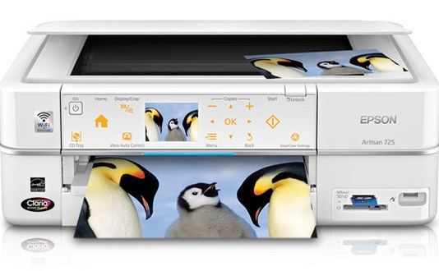
Printer yang dapat melakukan beberapa tugas pekerjaan. Selain dapat mencetak, perangkat ini juga memiliki kemampuan untuk melakukan copy dan scan atau memindai dan mengirimkan faks dan menggunakan jaringan baik LAN maupun Wireless.
Printer Multifungsi

Slide 29
COMPUTER OUTPUT MICROFILM

Slide 30
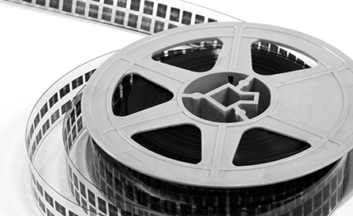
“Computer output Microfilm (COM) adalah Peranti yang dapat menghasilkan gambar dalam gulungan mikrofilm atau pada microfiche yang berisi banyak halaman dalam setiap lembar.”

Slide 31
Terima Kasih
Assalamu’alaikum Warahmatullahi Wabaraktuh

Slide 32
Modul 1 Dasar-dasar Teknologi Informasi dan Komunikasi (Ir. Eka Kusmayadi, M.Hum.)
Pengantar Teknologi Informasi Edisi Revisi (Abdul Kadir dan Terra Ch. Triwahyuni)
https://id.wikipedia.org/wiki/Peranti_keluaran
https://dosenit.com/hardware/monitor/jenis-jenis-monitor
https://blog.dimensidata.com/perbedaan-jenis-monitor-led-dengan-monitor-lcd/
https://blog.dimensidata.com/macam-jenis-tipe-printer-beserta-fungsi-dan-kelebihannya/
SUMBER REFERENSI

